Slide 1




Regresión Lineal sobre los tipos de interés reales
P202-Estadística
Pere Quílez, Nicolás Vila

Slide 2
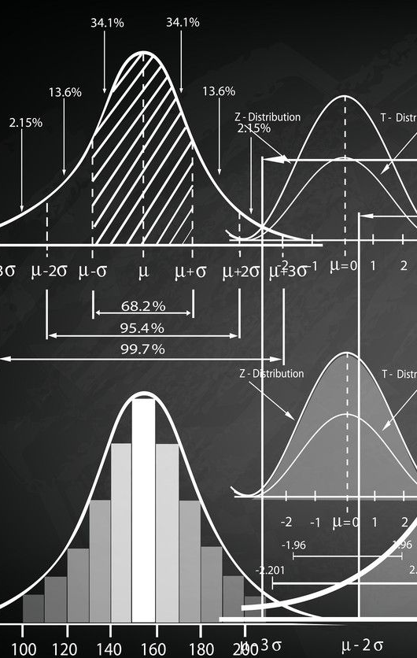
ÍNDICE
01
02
03
04
MOTIVACIÓN
REGRESIÓN LINEAL
RESULTADOS
CONCLUSIONES

Slide 3




01. Motivación
1-Precio de la energía al alza
2-Mercados bajistas
3-Reacción en los tipos de interés
Energy-level diagram showing the states involved in Raman spectra.

Slide 4
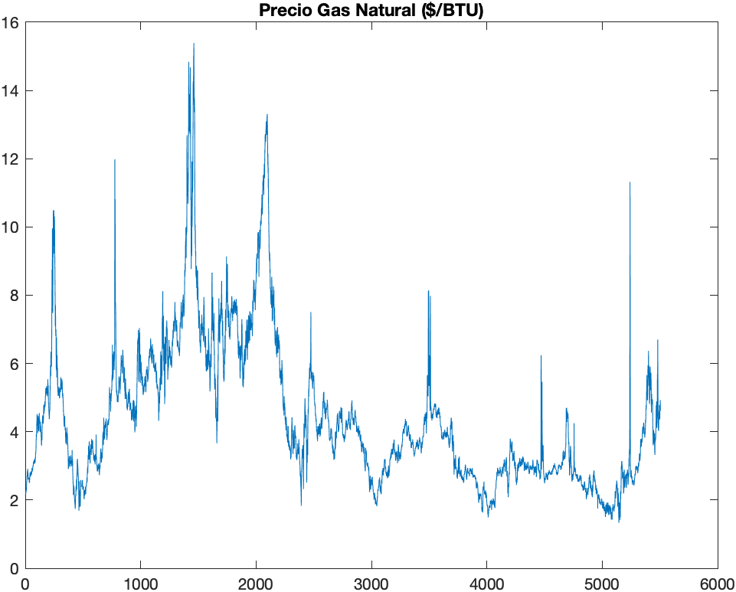
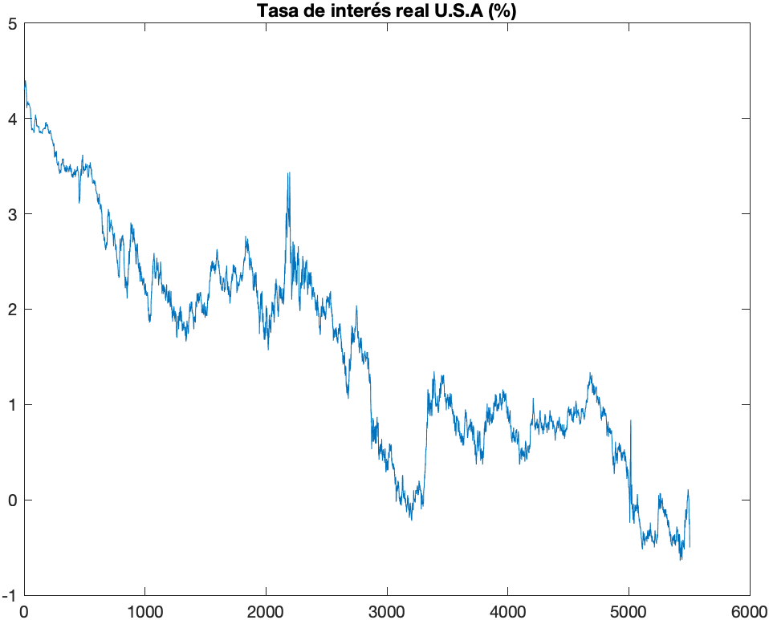
02. Regresión lineal
· n = 5504 · k = 2

Slide 5
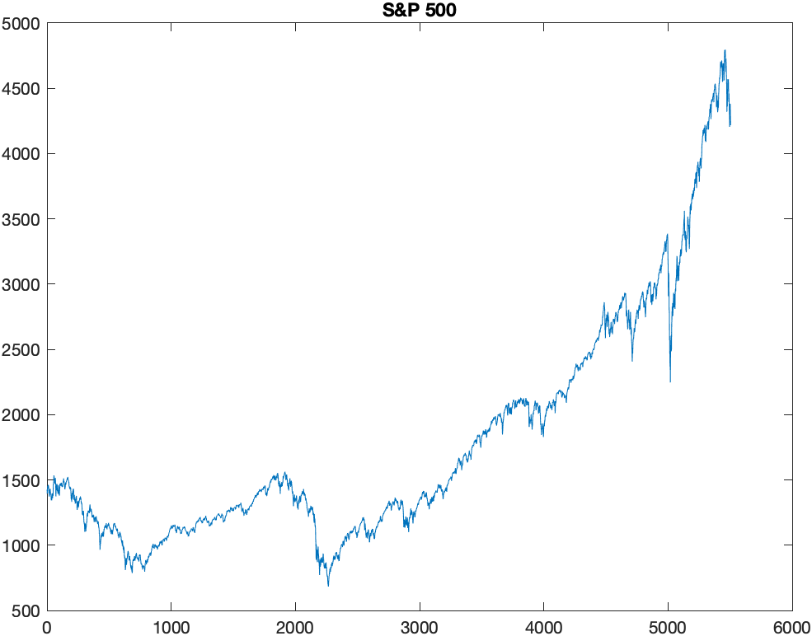
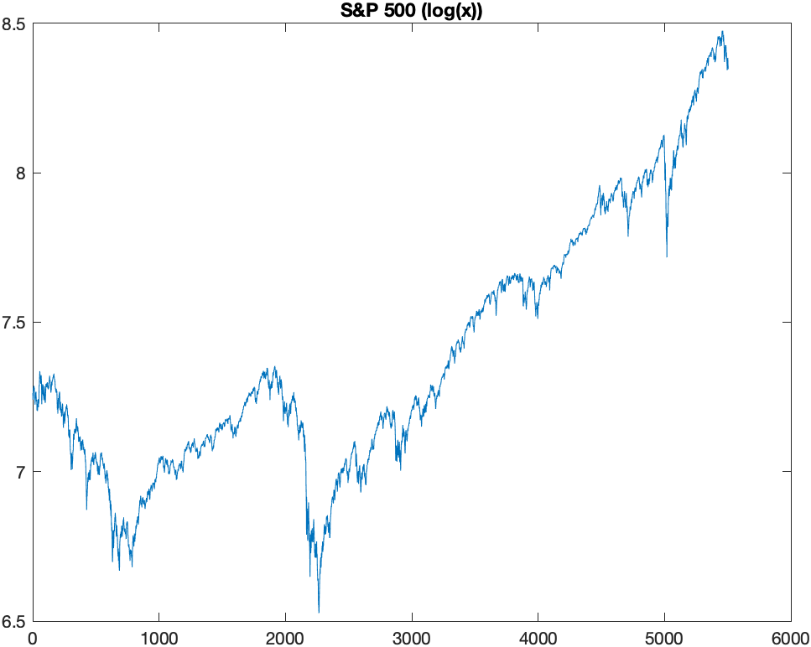
02. Regresión lineal
· n = 5504 · k = 2

Slide 6
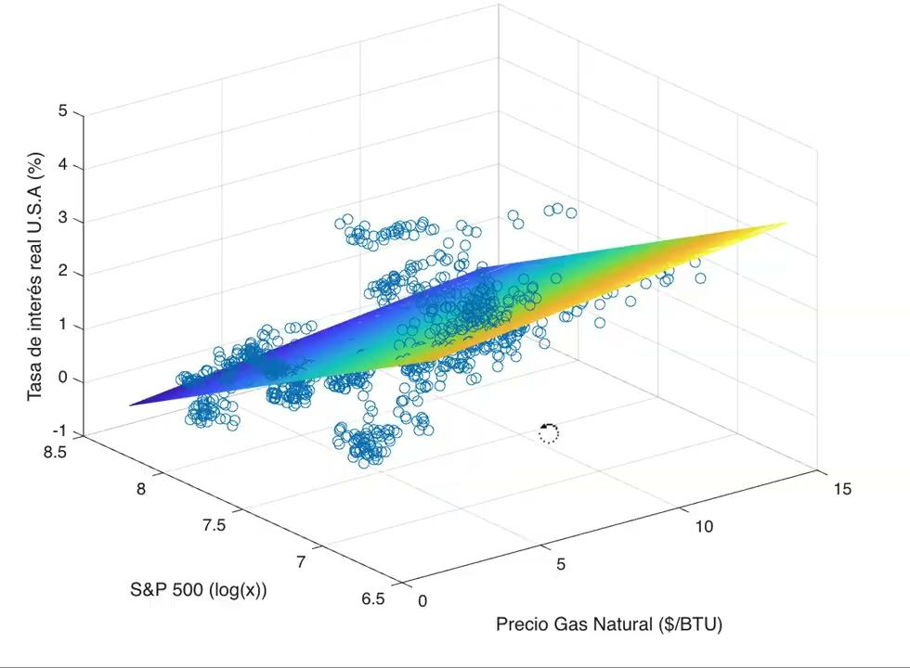
02. Regresión lineal

Slide 7
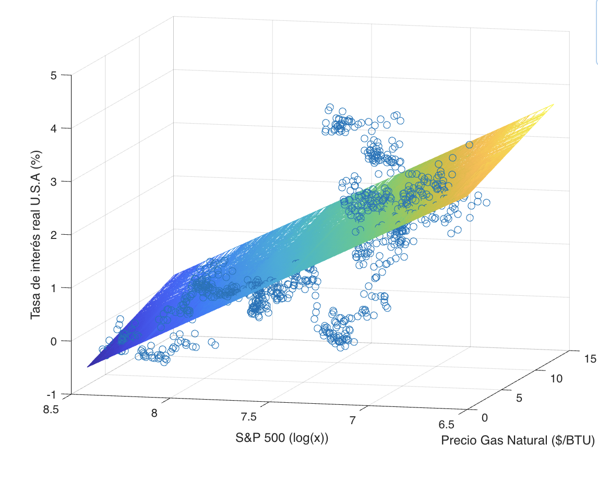
02. Regresión lineal
· b0 = 14.7231
· b1 = 0.0619
· b2 = -1.8196

Slide 8
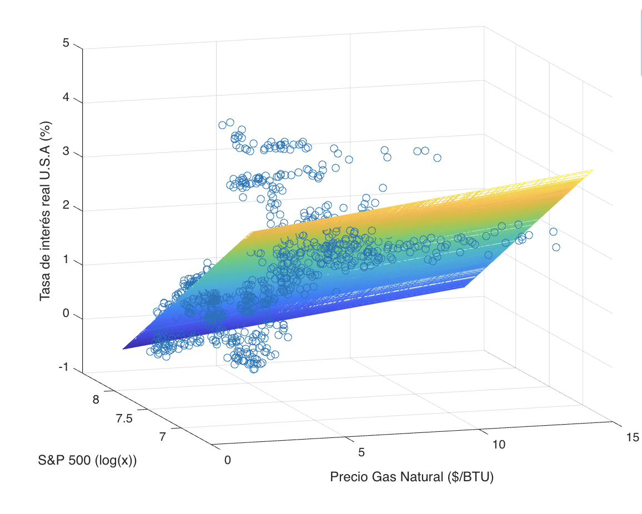
02. Regresión lineal
· b0 = 14.7231
· b1 = 0.0619
· b2 = -1.8196

Slide 9
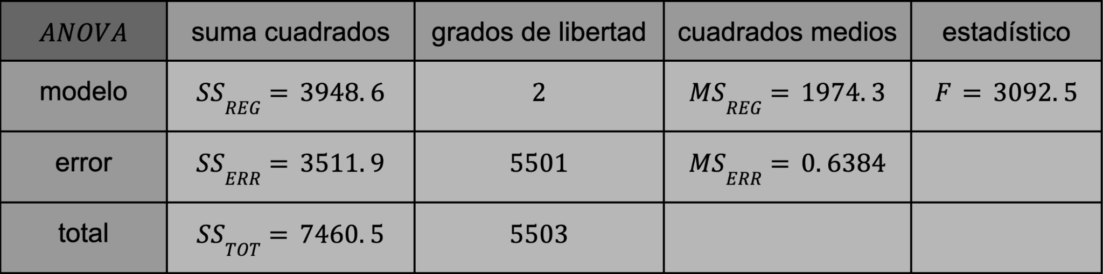
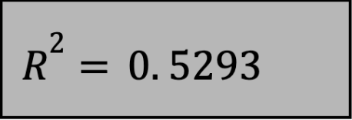
03. Resultados- ANOVA

Slide 10
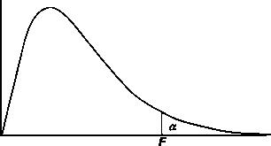
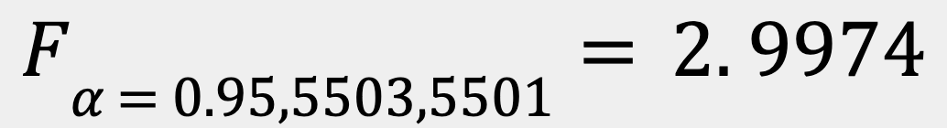
03. Resultados- Test F: modelo
· Modelo:
𝛂= 0.05 →
· Valor P:
F= 3092.5 → P(3092.5)=0

Slide 11
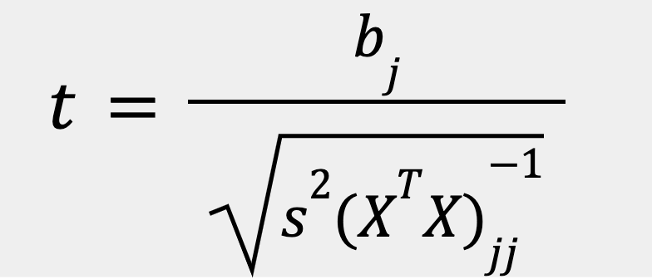
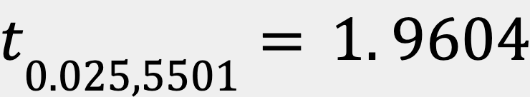
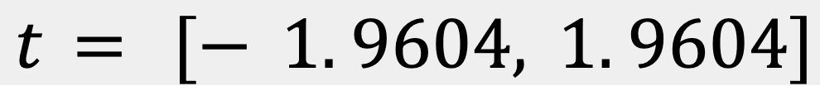
03 . Resultados- Test t: pendientes
· b1:
t_b1 = 11.4006
· Valor P bk:
P per t_b1 → P_b1 = 0
P per t_b2 → P_b2 = 0
· b2:
t_b2 = -66.9706
· Valor t - Intervalo:
𝛂= 0.05 → →

Slide 12
04. CONCLUSIONES TRAS LOS RESULTADOS
01
02
03
MÁS PREDICTORES
LIMITADO A U.S.A
RELATIVAMENTE BUEN MODELO

Slide 13
Referencias
Gas Natural : https://www.eia.gov/dnav/ng/hist/rngwhhdm.htm
Tasas de interés: Resource Center | U.S. Department of the Treasury
S&P 500: https://www.investing.com/indices/us-spx-500-historical-data

Slide 14
GRACIAS,
ESO ES TODO

